Slide 1
Évaluations au niveau des systèmes
Samuel Tumwesigye, spécialiste de l'agriculture et de l'adaptation au changement climatique, PNUD, programme SCALA.
Elisa Distefano, spécialiste de l'adaptation ENRM & CC, FAO, Programme SCALA
Webinaire sur les évaluations au niveau des systèmes : 9 mars 2022

Slide 2
Les grandes lignes
Contexte
GIEC AR6
Contexte
Changement transformationnel => pensée systémique
Critères d'évaluation
Priorités nationales
Portée de l'évaluation au niveau du système

Slide 3
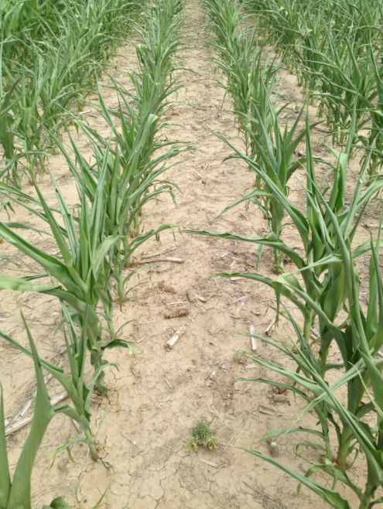
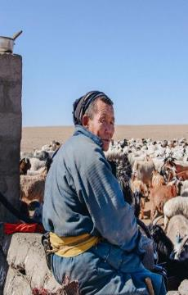
Contexte
Le changement climatique : un défi complexe aux impacts de plus en plus graves, interconnectés et souvent irréversibles sur les écosystèmes (+ biodiversité), les systèmes agroalimentaires et les systèmes humains.
Les phénomènes extrêmes liés au climat ont affecté la productivité de tous les secteurs de l'agriculture, de la pêche et de l'utilisation des terres, avec des conséquences négatives sur la sécurité alimentaire et les moyens de subsistance.
Les impacts sont particulièrement aigus et graves pour les populations d'Afrique subsaharienne, d'Asie, des petits États insulaires, d'Amérique centrale et du Sud et de l'Arctique, ainsi que pour les petits producteurs du monde entire. Toutefois, les impacts seront jusqu'à plusieurs fois supérieurs à ceux observés actuellement.
Les groupes les plus vulnérables : les populations autochtones, les petits producteurs de denrées alimentaires (principalement des femmes) et les ménages à faible revenu sont/seront affectés de manière grave et disproportionnée.
Rapport AR6 du GIEC : Changement climatique 2022 : Impacts, adaptation et vulnérabilité
Notes:
Sixième rapport d'évaluation du GIEC : "Changements climatiques 2021 : The Physical Science Basis" et "Climate Change 2022 : Impacts, Adaptation and Vulnerability" confirment les tendances "sans équivoque", "sans précédent" et "irréversibles" des risques climatiques actuels et futurs auxquels la planète pourrait être confrontée à ce tournant historique. Les rapports révèlent que les risques, notamment la dégradation des écosystèmes et la perte de biodiversité, et les impacts de la crise climatique, allant des inondations aux vagues de chaleur, en passant par les sécheresses et les incendies de forêt, devraient se poursuivre de manière intensive et risquent d'affecter de plus en plus la sécurité alimentaire et les moyens de subsistance.

Slide 4
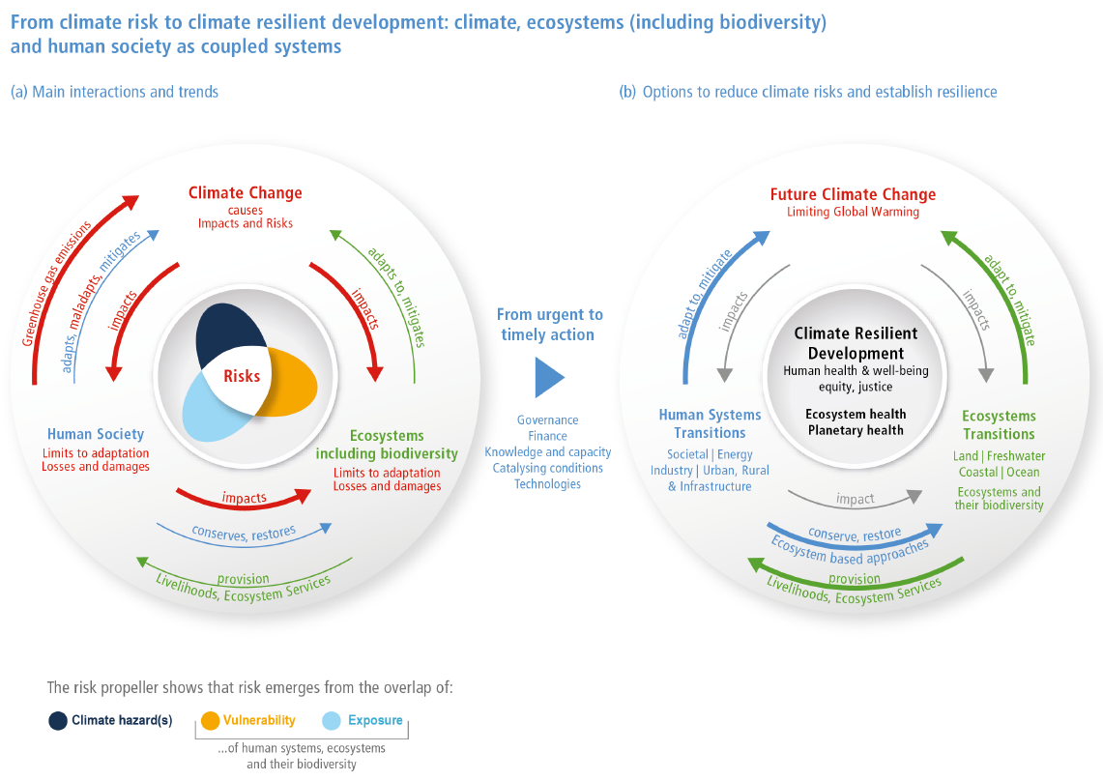
Les interactions entre les systèmes (climat, systèmes naturels/écosystèmes et humains) sont à la base des risques émergents liés au changement climatique, tout en offrant des possibilités de développement résistant au climat.
L'accent est mis sur la transformation des systèmes : un changement des attributs fondamentaux des systèmes naturels et humains.
Rapport AR6 du GIEC : Changement climatique 2022 Impacts, Adaptation et Vulnérabilité
Notes:
Sixième rapport d'évaluation du GIEC "Changement climatique 2022 : incidences, adaptation et vulnérabilité" Il existe des interactions entre les systèmes connectés que sont le climat, les écosystèmes (y compris leur biodiversité) et la société humaine. Ces interactions sont à la base des risques émergents liés au changement climatique, à la dégradation des écosystèmes et à la perte de biodiversité et, en même temps, elles offrent des opportunités pour l'avenir. (a) La société humaine est à l'origine du changement climatique. Le changement climatique, à travers les aléas, l'exposition et la vulnérabilité, génère des impacts et des risques qui peuvent dépasser les limites de l'adaptation et entraîner des pertes et des dommages. La société humaine peut s'adapter, mal s'adapter et atténuer le changement climatique, les écosystèmes peuvent s'adapter et atténuer dans certaines limites. Les écosystèmes et leur biodiversité fournissent des moyens de subsistance et des services écosystémiques. La société humaine a un impact sur les écosystèmes et peut les restaurer et les conserver. (b) Pour atteindre les objectifs d'un développement résilient au changement climatique et ainsi soutenir la santé de l'homme, des écosystèmes et de la planète, ainsi que le bien-être de l'homme, la société et les écosystèmes doivent passer (faire la transition) à un état plus résilient.

Slide 5
Les sept dimensions de la transformation selon SCALA
Pensée systémique
Raisonnement de fond sur les enjeux climatiques
Innovation
L'objectif global de SCALA est de permettre un changement transformationnel au sein du secteur AFOLU.
Engagement du secteur privé
Genre et
Inclusion sociale
Développement durable
Approche incluant l'ensemble du gouvernement
Notes:
La transformation implique des transitions systémiques visant à renforcer la résilience des écosystèmes, des systèmes agroalimentaires et de la société (systèmes humains) en adoptant l'idée de changements majeurs et fondamentaux dans la société ou les systèmes naturels, par opposition aux changements mineurs, marginaux ou progressifs."
L'adaptation transformationnelle en profondeur ouvre de nouvelles options pour s'adapter aux impacts et aux risques du changement climatique (confiance élevée) en changeant les attributs fondamentaux d'un système, notamment en modifiant les objectifs ou les valeurs et en s'attaquant aux causes profondes de la vulnérabilité.
L'objectif global de SCALA est de permettre un changement transformateur. SCALA a identifié sept dimensions de la transformation qui sont nécessaires pour générer un changement transformateur dans le pays.

Slide 6
Transformationnel vs incrémental
Transformationnel - mise en œuvre d'actions climatiques qui modifient fondamentalement les aspects d'un système défini.
Exemple : Le passage à la production agroécologique de café en Éthiopie qui passe par la mise en œuvre de changements systémiques vers des pratiques de production agroécologiques, notamment : l'adoption de l'agroforesterie/du reboisement pour donner plus d'ombre aux caféiers; l'intégration de systèmes de vulgarisation agricole axés sur l'exploitation; la collaboration inclusive des acteurs de la chaîne de valeur; l'amélioration de l'accès au credit; des programmes de commercialisation fonctionnels, en plus d'autres changements significatifs à long terme qui transformeraient le système de production agricole dans les zones agroécologiques de production de café.
Incrémental - apporter des ajustements marginaux aux systèmes existants pour mieux gérer la variabilité climatique actuelle et faire face aux risques climatiques à court terme.
Exemple : adaptation des systèmes de culture par l'introduction de nouvelles variétés, la modification des périodes de plantation ou l'utilisation de technologies d'irrigation plus efficaces.
Aspects clés de la transformation : accent mis sur le système dans son ensemble ; objectif d'un changement soit de la nature/intensité, soit de l'emplacement, soit de la fonctionnalité du système ; le changement à long terme est recherché.

Slide 7
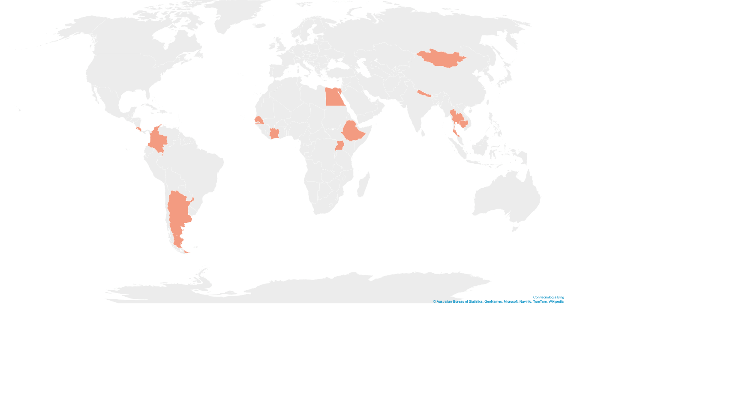
Précisez le système :
Évaluation des systèmes
Transition agro-écologique des systèmes agricoles de millet/noix de terre
Système !
Compléter le processus de préparation des PNA
Chaînes de valeur de l'élevage
Mongolie
Égypte
Népal
Système !
Systèmes de production de bétail et de café ;
Chaine de valeur du Bœuf
Thaïlande
Costa Rica
Sénégal
Éthiopie
Paysage d'élevage / bassin versant dans les zones agro-écologiques
Système !
Mise en œuvre des CDN/PNA dans l'AFOLU
Côte d'Ivoire
Cambodge
Systèmes agroalimentaires
Colombie
Ouganda
Chaîne de valeur du cacao
Corridor à bétail;
Paysage agricole
Système agroforestier
Argentine
Chaine de valeur du bétail
Simple - comme les chaînes de valeur, le système alimentaire, les systèmes agroforestiers ou complexe - comme les systèmes à l'échelle d’un paysage, les systèmes agroécologiques, le système climatique
6/12 pays - systèmes au niveau du paysage ; 4/12 - chaînes de valeur
Notes:
Une évaluation de système bien définie doit spécifier le système, l'échelle, l'approche générale / la méthodologie - participative / multi-parties prenantes, les composantes ciblées - CRV, impacts, aspects sociaux, y compris les aspects liés au genre, environnementaux, économiques, et le produit/résultat cible de l'évaluation.
Type de systèmes Paysage, chaîne de valeur, système de production agricole

Slide 8
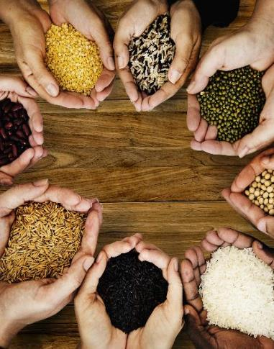
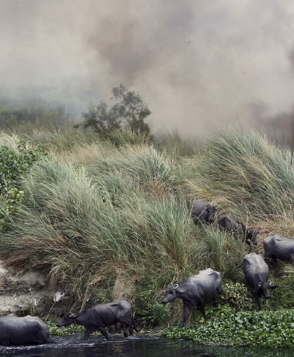
Évaluation des systèmes
Quel est l'objectif ? Identifier et évaluer le risque climatique et l'action transformatrice : générer des preuves pour soutenir le changement transformateur du système.
Quelles sont les dimensions : sociale, économique, naturelle / environnementale et gouvernance ?
Pourquoi cibler un système entier : comprendre les différentes composantes, les acteurs, les dynamiques et leurs interdépendances, ainsi que les risques, les opportunités et les solutions pour un changement transformationnel.

Slide 9
Évaluation des systèmes
Questions générales qui guident l'évaluation du système
Quel est l'état des éléments naturels, écologiques, sociaux et économiques dans le périmètre défini ?
Dans quelle mesure les pratiques et les moyens de subsistance actuels sont-ils durables et résilients au changement climatique ?
Quels sont les principaux impacts, vulnérabilités et risques climatiques ?
Quelles possibilités d'adaptation et d'atténuation existent et où ?
Quelles sont les innovations et les actions climatiques qui peuvent conduire à une adaptation/atténuation transformationnelle ?
Quels sont les coûts et les avantages de ces options d'intervention sur le climat ?
Qui bénéficierait de la mise en œuvre et qui pourrait en pâtir ?
Quelles sont les incitations politiques, financières et sociales qui existent pour faciliter un changement transformateur ?
Qui sont les parties prenantes à impliquer / engager ?

Slide 10
Critères d'évaluation - Méthodologies et outils
Portée de l'évaluation | Critères d'évaluation | Outils/méthodes pertinents
Quel est l'état des ressources naturelles et de l'agriculture dans la zone d'évaluation ? | Ressources naturelles / Évaluation de la résilience de l'environnement | FAO. Modèle mondial d'évaluation environnementale de l'élevage (GLEAM) Alliance pour la résilience. Évaluer la résilience des systèmes socio-écologiques ici
 | Analyse du changement d'affectation des sols | Ouvrir Foris/Carte de la Terre/ Collect Earth/SEPAL
Dans quelle mesure les pratiques et les moyens de subsistance actuels sont-ils durables et résilients au changement climatique ? Quels sont les principaux impacts, vulnérabilités et risques climatiques ? Quelles possibilités d'adaptation et d'atténuation existent et où ? | Évaluation du risque climatique et de la vulnérabilité | FAO. Système de modélisation des impacts du changement climatique sur l'agriculture (MOSAICC) FAO. Outil d'auto-évaluation et d'évaluation holistique de la résilience climatique des agriculteurs et des pasteurs (SHARP+)
 | Évaluation des émissions de GES | FAO. Outil de bilan carbone EX-Ante (EXACT) Recarbonisation des sols agricoles mondiaux (RECOSIL)
 | Réceptivité au genre | CARE. Boîte à outils pour le genre et l'inclusion : Recherche participative sur le changement climatique et l'agriculture

Slide 11
Méthodologies et outils
Portée de l'évaluation | Critères d'évaluation | Outils/méthodes pertinents
Quelles sont les innovations et les actions climatiques qui peuvent conduire à une adaptation/atténuation transformationnelle ? Quels sont les coûts et les avantages de ces options d'intervention ? Qui bénéficierait de la mise en œuvre et qui pourrait en pâtir ? | Évaluation du potentiel de transformation Analyse coûts-avantages/Multi-critères | CARM de SCALA PNUD. Analyse de scénarios ciblés ici FAO/PNUD. Guide sur l'ACB pour les options d'adaptation au changement climatique - produit dans le cadre du programme NAP-Ag ici
Existe-t-il des incitations politiques, financières et sociales appropriées pour faciliter la mise en œuvre des interventions prioritaires ? | Secteur privé Analyse des risques d'investissement | PNUD et FAO. Boîte à outils pour l'analyse de la chaîne de valeur et le développement du marché intégrant la résilience climatique
 | Analyse des politiques
Quelles sont les parties prenantes à impliquer/engager ? | Cartographie des parties prenantes | Outil de cartographie du secteur privé du PNUD/FAO PNUD - Outil FACS

Slide 12
Priorités émergentes pour les pays SCALA
Matrice d'examen des actions climatiques : examen des CDN/PNA afin d'identifier les actions climatiques ayant un potentiel de transformation.
(Ouganda, Éthiopie, Cambodge, Mongolie, Népal, Colombie, Thaïlande)
Type d'évaluation
CRVA, transformation appuyée par des preuves
systèmes à l'échelle du paysage : 6 pays (Ouganda, Éthiopie, Côte d'Ivoire, Colombie, Thaïlande, Mongolie, Népal)
transition agro-écologique : 1 pays - Sénégal
Analyse et développement du capital
-risque
cartographie et développement du marché : 3 pays - Ethiopie, Mongolie, Cambodge
normes et certification : 1 pays - Costa Rica
Évaluation des émissions de gaz à effet de
serre
3 pays - Mongolie, Sénégal, Costa Rica
Analyse économique
2 pays - Colombie, Cambodge
Évaluation du paysage : Mongolie : évaluation de la capacité de charge des pâturages et de la communauté végétale dans la zone de l'aire protégée spéciale de Khan Khentii.
Évaluation des risques et de la vulnérabilité climatiques : Ouganda pour générer des preuves à l'appui de la planification et de la budgétisation de l'A/M, de la RRC au niveau du district dans le corridor du bétail.

Slide 13
Priorités émergentes pour les pays SCALA
Analyse économique : Colombie: analyse coûts-avantages des actions prioritaires du plan de gestion globale du changement climatique pour le secteur agricole.
Évaluation des émissions de GES : Costa Rica: évaluation de la capacité de séquestration du carbone des sols dans les élevages et les plantations de café
Analyse économique : étude de faisabilité au Cambodge pour la mise en œuvre de la compensation Plan Vivo, dans les communautés du projet REDD+.
Évaluation des émissions de GES : Sénégal : évaluation de la réduction des émissions des techniques d'adaptation dans certains systèmes agro-écologiques.
Analyse de la chaîne de valeur : cartographie participative au Cambodge des principales chaines de valeur des produits forestiers à risque à StunTreng.
Analyse de la chaîne de valeur : Costa Rica: développement de la chaîne de valeur du bœuf : définition de nouvelles normes de certification : bœuf produit sans perte de couverture forestière.

